Slide 1



Báo cáo kết thúc môn
Phát triển ứng dụng Web với mã nguồn mở

Slide 2




Đề tài:
Xây dựng website bán quần áo thể thao

Slide 3


Thành viên nhóm
Lâm Vĩnh Phát
Kiều Chí Nguyện
Ngô Thị Trúc Xuân
Chuẩn bị Demo
Chuẩn bị Power Point
Word
Tìm kiếm nội dung
Chuẩn bị Demo
Tìm kiếm nội dung
Chuẩn bị Demo

Slide 4


Cấu trúc bài thuyết trình
01
02
03
04
05
Tổng quan đề tài
Cơ sở lý thuyết
Tổng quan nghiên cứu
Kết quả nghiên cứu (DEMO)
Kết luận

Slide 5

CHƯƠNG 1: Tổng quan đề tài
1.1 Lý do chọn đề tài
1.2 Sơ lược về đề tài

Slide 6



Lý do chọn đề tài :
Nhu cầu thị trường cao
Quản lý kinh doanh hiệu quả
Cải thiện trải nghiệm khách hàng
Phát triển kỹ năng công nghệ

Slide 7
Sơ lược về đề tài :
Tối ưu hóa quản lý kinh doanh: Tự động hóa quản lý hàng tồn kho, đơn hàng, thanh toán, và thông tin khách hàng, giảm chi phí vận hành và nâng cao hiệu quả kinh doanh.
Nâng cao trải nghiệm người dùng: Cải thiện giao diện và tính năng như gợi ý sản phẩm, thông báo khuyến mãi, và thanh toán an toàn, mang lại trải nghiệm mua sắm tiện lợi và hài lòng.
Xây dựng website bán quần áo: Phát triển giao diện thân thiện, tích hợp tính năng tìm kiếm, giỏ hàng, thanh toán trực tuyến, danh sách yêu thích, và các công cụ hỗ trợ khách hàng.

Slide 8

Chương 2:
Cơ sở lý thuyết

Slide 9

Công nghệ áp dụng
HTML: Xây dựng cấu trúc.
CSS: Định hình giao diện.
JavaScript: Tạo tương tác và động.
Bootstrap: Framework giúp thiết kế nhanh chóng.
MySQL: Quản lý dữ liệu.
PHP: Xử lý logic phía máy chủ.

Slide 10


Công nghệ áp dụng
HTML: Ngôn ngữ đánh dấu để tạo cấu trúc trang web.
Định nghĩa: Tiêu đề, đoạn văn, hình ảnh, liên kết, biểu mẫu...
CSS: Ngôn ngữ định kiểu trang web.
Tạo giao diện đẹp và thiết kế responsive.
Điều chỉnh: Màu sắc, phông chữ, khoảng cách, bố cục.

Slide 11

Công nghệ áp dụng
JavaScriptNgôn ngữ lập trình phía client, tăng tính năng động và tương tác.
Tác dụng:
Thao tác trực tiếp với người dùng (nhấp chuột, nhập dữ liệu).
Thay đổi nội dung mà không tải lại trang.

Slide 12

Công nghệ áp dụng
Bootstrap Framework HTML, CSS, và JS để xây dựng website responsive nhanh chóng.
Ưu điểm:
Dễ sử dụng: Yêu cầu kiến thức cơ bản về HTML, CSS, JS.
Responsive: Tự động tương thích với nhiều thiết bị.

Slide 13
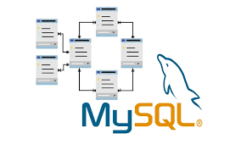
Công nghệ áp dụng
Cơ sở dữ liệu MySQL
Hệ quản trị cơ sở dữ liệu quan hệ (RDBMS) mã nguồn mở.
Đặc điểm:
Hiệu suất cao, dễ mở rộng.
Bảo mật mạnh mẽ, quản lý phân quyền chi tiết.
Hỗ trợ đa nền tảng (Windows, Linux, macOS).

Slide 14

Công nghệ áp dụng
PHP (Hypertext Preprocessor):
Ngôn ngữ kịch bản phía máy chủ, xử lý logic web.
Tạo nội dung web động, quản lý cơ sở dữ liệu.
Ứng dụng:
Hệ thống quản lý nội dung (CMS): WordPress, Joomla.
Xây dựng ứng dụng thương mại điện tử và web phức tạp.
Hỗ trợ cơ sở dữ liệu linh hoạt, bảo mật cao.

Slide 15


CHƯƠNG 3: TỔNG QUAN NGHIÊN CỨU
Mục tiêu hệ thống
Yêu cầu chức năng chính
Mô hình ERD

Slide 16


Mục tiêu hệ thống
Mục tiêu:
Tạo giao diện thân thiện, dễ sử dụng.
Backend vững chắc, dễ mở rộng.
Bảo mật thông tin người dùng và giao dịch.

Slide 17


Yêu cầu chức năng chính
Quản lý sản phẩm: Thêm, sửa, xóa, phân loại.
Giỏ hàng: Thêm sản phẩm, chỉnh sửa, thanh toán.
Quản lý đơn hàng: Theo dõi, lưu trữ, lịch sử đơn hàng.
Báo cáo: Doanh thu, sản phẩm bán chạy, tồn kho.
Bảo mật: Mã hóa dữ liệu, xác thực hai yếu tố.

Slide 18
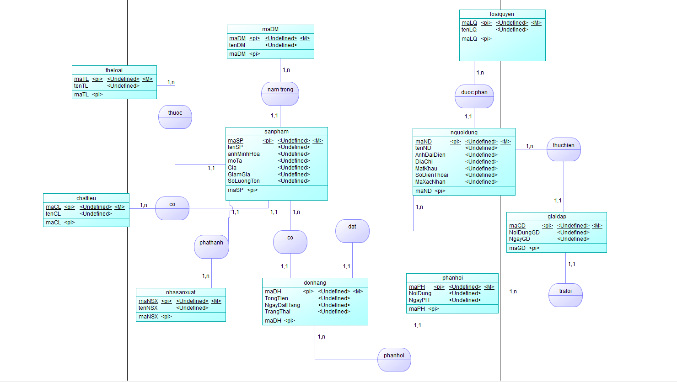
Mô hình ERD

Slide 19

Mối quan hệ tổng quan:
Sản phẩm (sanpham):
Liên kết chặt chẽ với thể loại, chất liệu, và nhà sản xuất.
Có thể xuất hiện trong nhiều đơn hàng.
Người dùng (nguoidung):
Quản lý các đơn hàng, phản hồi, và quyền sử dụng.
Phản hồi (phanhoi):
Được giải đáp bởi bảng giaidap.

Slide 20

CHƯƠNG 4:
Kết quả nghiên cứu

Slide 21
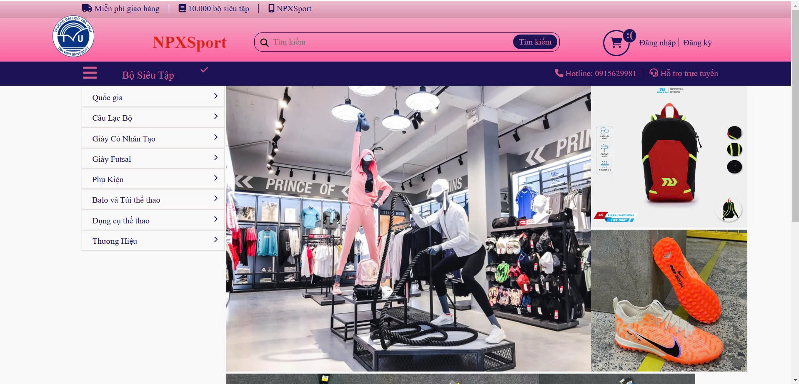

DEMO

Slide 22

CHƯƠNG 5:
KẾT LUẬN
Ưu điểm , nhược điểm
Hướng phát triển

Slide 23

Ưu điểm
Giao diện thân thiện: Thiết kế đơn giản, dễ hiểu, dễ sử dụng.
Quản lý sản phẩm hiệu quả: Thêm, sửa, xóa sản phẩm và phân loại dễ dàng.
Quy trình mua hàng đơn giản: Tìm kiếm, thêm giỏ hàng, thanh toán mượt mà.
Khả năng mở rộng: Dễ tích hợp tính năng mới, hỗ trợ đa ngôn ngữ, thanh toán.
Bảo mật cao: Mã hóa mật khẩu và bảo vệ thông tin cá nhân.
Tính năng báo cáo mạnh mẽ: Hỗ trợ theo dõi doanh thu, đơn hàng, kho hàng.
Tiết kiệm chi phí và thời gian: Tự động hóa quản lý, giảm công sức nhân viên.

Slide 24
Nhược điểm
Cần bảo trì thường xuyên: Đòi hỏi nguồn lực để đảm bảo hiệu suất.
Khả năng mở rộng bị giới hạn: Hiệu suất giảm khi dữ liệu lớn nếu không tối ưu.
Tương thích hạn chế: Gặp lỗi trên thiết bị cũ hoặc hệ điều hành lỗi thời.
Hỗ trợ thanh toán chưa đầy đủ: Không đáp ứng tất cả phương thức thanh toán.
Thời gian phát triển tính năng mới lâu: Cần thêm thời gian và nguồn lực.

Slide 25
Hướng phát triển
Tích hợp AI: Gợi ý sản phẩm, quản lý kho, dự báo xu hướng.
Tăng cường bảo mật: Xác thực hai yếu tố, mã hóa nâng cao.
Ứng dụng di động: Hỗ trợ mua sắm trên Android/iOS.
Tích hợp chatbot: Hỗ trợ khách hàng 24/7.
Chương trình khách hàng thân thiết: Ưu đãi, khuyến mãi cho khách hàng trung thành.
Bán hàng đa kênh: Kết nối Facebook, Shopee, Lazada.
Khả năng mở rộng tốt hơn: Xử lý nhiều dữ liệu và giao dịch hơn.
Hỗ trợ đa ngôn ngữ: Tiếp cận khách hàng toàn cầu.

Slide 26


CẢM ƠN THẦY CÔ VÀ CÁC BẠN ĐÃ LẮNG NGHE !!!

